Slide 1
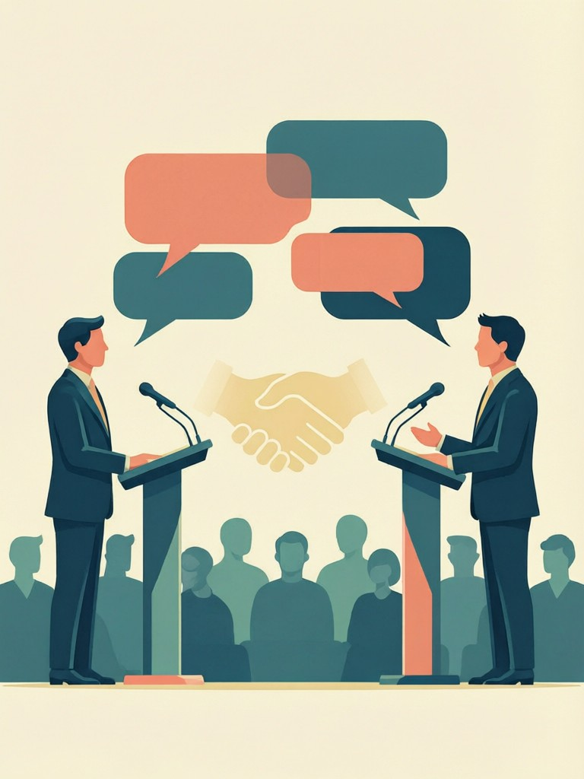
El debate: defender
propuestas con
respeto
Eduardo Becerra Mora
Entrar a un debate preparado, responder sin agredir y volver siempre a la propia propuesta.
Ver el OA en politica.lumbre.lat
Notes:
Objeto de aprendizaje de Lumbre · Eduardo Becerra Mora
Enlace: https://politica.lumbre.lat/object/camp-lid-r01-oa03

Slide 2
Acerca de este OA
Objetivo
Entrar a un debate preparado, responder sin agredir y volver siempre a la propia propuesta.
Descripción
El debate no es una pelea: es una prueba de carácter y claridad bajo presión. Aquí se gana con temple, no con golpes.
Autoría: Eduardo Becerra Mora
Etiquetas: debate · respuesta · respeto · presión
El debate: defender propuestas con respeto
2 / 18
Notes:
Enlace al OA: https://politica.lumbre.lat/object/camp-lid-r01-oa03

Slide 3
No ganas un debate humillando; ganas siendo el más sereno · 1 de 2
El público no elige al que más grita ni al que mejor ataca. Elige al que se ve más confiable bajo presión. Un debate es tu mensaje puesto a prueba: te van a interrumpir, a provocar y a sacar de tus casillas. La pregunta es si vas a responder con clase o con nervios.
Tu meta no es aplastar al rival: es que la gente piense "esta persona sí puede gobernar". Cada vez que te desvíes al insulto, le regalas al rival la imagen de temple que él no pudo tener.
El debate: defender propuestas con respeto
3 / 18

Slide 4
No ganas un debate humillando; ganas siendo el más sereno · 2 de 2
Qué vas a entrenar
La técnica del puente, el encuadre del tema y el autocontrol cuando te provocan.
El debate: defender propuestas con respeto
4 / 18
Notes:
Continuación de «No ganas un debate humillando; ganas siendo el más sereno» (2 de 2).

Slide 5
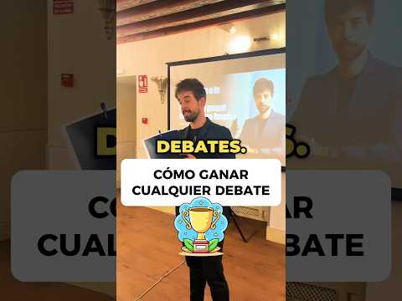
No ganas un debate humillando; ganas siendo el más sereno
ESTRATEGIA para GANAR cualquier DEBATE #hablarenpublico
Video externo en YouTube. Lumbre no aloja ni controla el contenido enlazado.
Requiere conexión a internet.
Ver video en YouTube
El debate: defender propuestas con respeto
5 / 18
Notes:
Video externo de YouTube: https://www.youtube.com/watch?v=dOnxyxP3rOQ
No se descargó ni se incrustó el video. La tarjeta enlaza a la reproducción pública; requiere conexión a internet.
Enlace al OA: https://politica.lumbre.lat/object/camp-lid-r01-oa03

Slide 6

No ganas un debate humillando; ganas siendo el más sereno
En un debate, la calma es la prueba más elocuente de capacidad.
Ver imagen original en el OA
Notes:
Imagen del OA: assets/cover.png
Texto alternativo: Ilustración de dos candidatos en un podio de debate serenos, con un público observando y un reloj marcando el tiempo.
Pie: En un debate, la calma es la prueba más elocuente de capacidad.
Enlace: https://politica.lumbre.lat/object/camp-lid-r01-oa03

Slide 7
Las tres terminan donde tú querías: en tu mensaje.
Técnica | Para qué | Ejemplo
Puente | Pasar de la trampa a tu mensaje | \"Lo importante aquí es que…\"
Encuadre | Definir tú el tema del que hablas | \"Esto no va de mí, va de las familias que…\"
Reencuadre | Convertir un ataque en propuesta | \"Tienen razón en que urge; por eso proponemos…\"
El debate: defender propuestas con respeto
7 / 18
Notes:
Tabla del OA: Las tres terminan donde tú querías: en tu mensaje.
Enlace: https://politica.lumbre.lat/object/camp-lid-r01-oa03

Slide 8
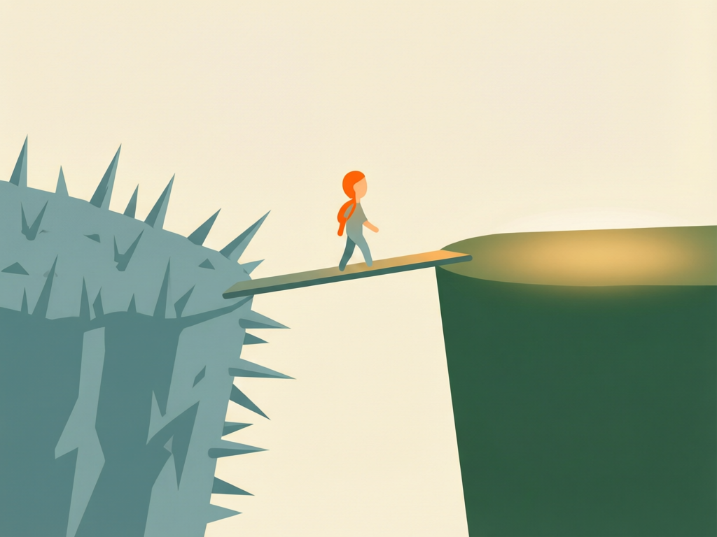
Tres técnicas que salvan cualquier pregunta
El puente: salir de la pregunta trampa y aterrizar, caminando, en tu mensaje.
Ver imagen original en el OA
Notes:
Imagen del OA: assets/tecnica-puente.png
Texto alternativo: Ilustración de una persona cruzando un puente sencillo desde un risco lleno de espinas hacia una plataforma firme e iluminada.
Pie: El puente: salir de la pregunta trampa y aterrizar, caminando, en tu mensaje.
Enlace: https://politica.lumbre.lat/object/camp-lid-r01-oa03

Slide 9
Cómo sostener la presión
•
Responde primero a la idea, nunca a la emoción del rival.
•
No lo nombres con desprecio: di \"mi contrincante\" o su cargo.
•
Si mienten, corrige con dato y sigue; no te quedas en el reclamo.
•
Respeta los tiempos: quedarse corto te hace ver disciplinado.
•
Al ataque personal, responde con altura: el contraste es tu argumento.
El debate: defender propuestas con respeto
9 / 18

Slide 10
Te acusan en vivo de algo que no hiciste · 1 de 2
Nodo start
En pleno debate, tu rival afirma algo falso sobre ti con tono de certeza. ¿Qué haces?
→ Devolver el golpe con otra acusación (va a golpe)
→ Corregir con un dato y volver a tu propuesta (va a dato)
→ Reírte y minimizar al rival (va a risa)
Nodo golpe
El intercambio de acusaciones confirma ante el público que ambos están al mismo nivel. Perdiste el temple.
→ Volver y probar otra vía (va a start)
El debate: defender propuestas con respeto
10 / 18
Notes:
Narrativa ramificada del OA. Enlace: https://politica.lumbre.lat/object/camp-lid-r01-oa03

Slide 11
Te acusan en vivo de algo que no hiciste · 2 de 2
Nodo dato · final
Dices con calma \"eso no es así, la cifra real es…; y lo que sí importa es tu seguridad\". Te ves fiable y vuelves a tu mensaje.
Nodo risa
La burla puede leerse como soberbia. Arriesgas perder empatía justo cuando el público mira tu carácter.
→ Mejor corregir con altura (va a dato)
La narrativa interactiva se recorre en el OA.
El debate: defender propuestas con respeto
11 / 18
Notes:
Continuación de «Te acusan en vivo de algo que no hiciste» (2 de 2).

Slide 12
Actividad 1 · Opción múltiple
Sección: Cómo sostener la presión
La técnica del "puente" sirve principalmente para:
A) Cambiar de tema para evitar la pregunta
B) Tomar la pregunta y llevarte de vuelta a tu mensaje
C) Atacar al rival por su pasado
D) Ganar tiempo mientras piensas
El debate: defender propuestas con respeto
12 / 18
Notes:
Solución: B) Tomar la pregunta y llevarte de vuelta a tu mensaje
Explicación: El puente reconoce la pregunta y la conecta con tu idea central; no es huir, es reencauzar.
Evidencia: Puente: pasar de la trampa a tu mensaje, por ejemplo "lo importante aquí es que…".
Enlace al OA: https://politica.lumbre.lat/object/camp-lid-r01-oa03

Slide 13
Actividad 2 · Verdadero o falso
Sección: Cómo sostener la presión
Cuanto más duro ataques al rival en un debate, más posibilidades tienes de ganar la confianza del público.
A) Verdadero
B) Falso
El debate: defender propuestas con respeto
13 / 18
Notes:
Solución: Falso
Explicación: Falso. El público premia el temple y la confianza bajo presión; un ataque furioso daña tu imagen.
Evidencia: El público no elige al que más grita ni al que mejor ataca; elige al que se ve más confiable bajo presión.
Enlace al OA: https://politica.lumbre.lat/object/camp-lid-r01-oa03

Slide 14
Actividad 3 · Relacionar
Sección: Cómo sostener la presión
Une cada situación del debate con la técnica adecuada:
Columna A
1. Te preguntan por un tema incómodo
2. El rival intenta imponer su tema
3. Te acusan de un problema real de la gente
Columna B
A) Encuadre: defines tú de qué trata el asunto
B) Reencuadre: reconoces y ofreces tu solución
C) Puente hacia tu mensaje central
El debate: defender propuestas con respeto
14 / 18
Notes:
Solución: Te preguntan por un tema incómodo → Puente hacia tu mensaje central
El rival intenta imponer su tema → Encuadre: defines tú de qué trata el asunto
Te acusan de un problema real de la gente → Reencuadre: reconoces y ofreces tu solución
Evidencia: Las técnicas vistas son puente (pasar al propio mensaje), encuadre (definir tú el tema) y reencuadre (convertir un ataque en propuesta).
Enlace al OA: https://politica.lumbre.lat/object/camp-lid-r01-oa03

Slide 15
La preparación que sí controlas
El debate se gana antes de entrar. Enumera las cinco preguntas que más te duelen (ese tema que evitas) y prepara un puente para cada una; ensaya en voz alta mientras alguien del equipo te interrumpe y te provoca a propósito. Quien solo ensaya lo que le favorece, se bloquea en lo inesperado. Lleva tres cifras que dominas de memoria y una frase de cierre que puedas repetir aunque te corten.
El debate: defender propuestas con respeto
15 / 18

Slide 16
Casos: el temple como ventaja
Caso 1 — la provocación que no mordió. A una candidata la interrumpen y atacan tres veces seguidas. Responde con calma, sin nombrarlo, y en cada réplica vuelve a su mensaje sobre seguridad. Al cierre, el público recuerda su serenidad y el ruido del otro: el contraste hizo el trabajo por ella.
Caso 2 — el dato que no dominaba. Un candidato presume una cifra que no sabe sostener; la contrapregunta descubre que no conoce su propia propuesta. Lección: en un debate, afirmar sin saber es más caro que callar; no digas un número que no puedas explicar si te lo piden.
El debate: defender propuestas con respeto
16 / 18

Slide 17
Actividad 4 · Reflexión
Sección: Casos: el temple como ventaja
Elige la pregunta más incómoda que te podrían hacer en un debate y escribe tu respuesta usando un puente. Ensáyala en voz alta con un integrante del equipo que haga de moderador.
Pista: Graba el ensayo y revisa si suenas sereno o a la defensiva.
Pregunta abierta · las respuestas personales no se incluyen en esta exportación.
El debate: defender propuestas con respeto
17 / 18
Notes:
Reflexión del OA: Elige la pregunta más incómoda que te podrían hacer en un debate y escribe tu respuesta usando un puente. Ensáyala en voz alta con un integrante del equipo que haga de moderador.
No se exportan respuestas personales.
Enlace: https://politica.lumbre.lat/object/camp-lid-r01-oa03

Slide 18
Casos: el temple como ventaja
Siguiente paso: Entrevistas de prensa: claridad y disciplina — el mismo temple, pero en un terreno donde tú no controlas la pregunta.
El debate: defender propuestas con respeto
18 / 18

